Slide 1
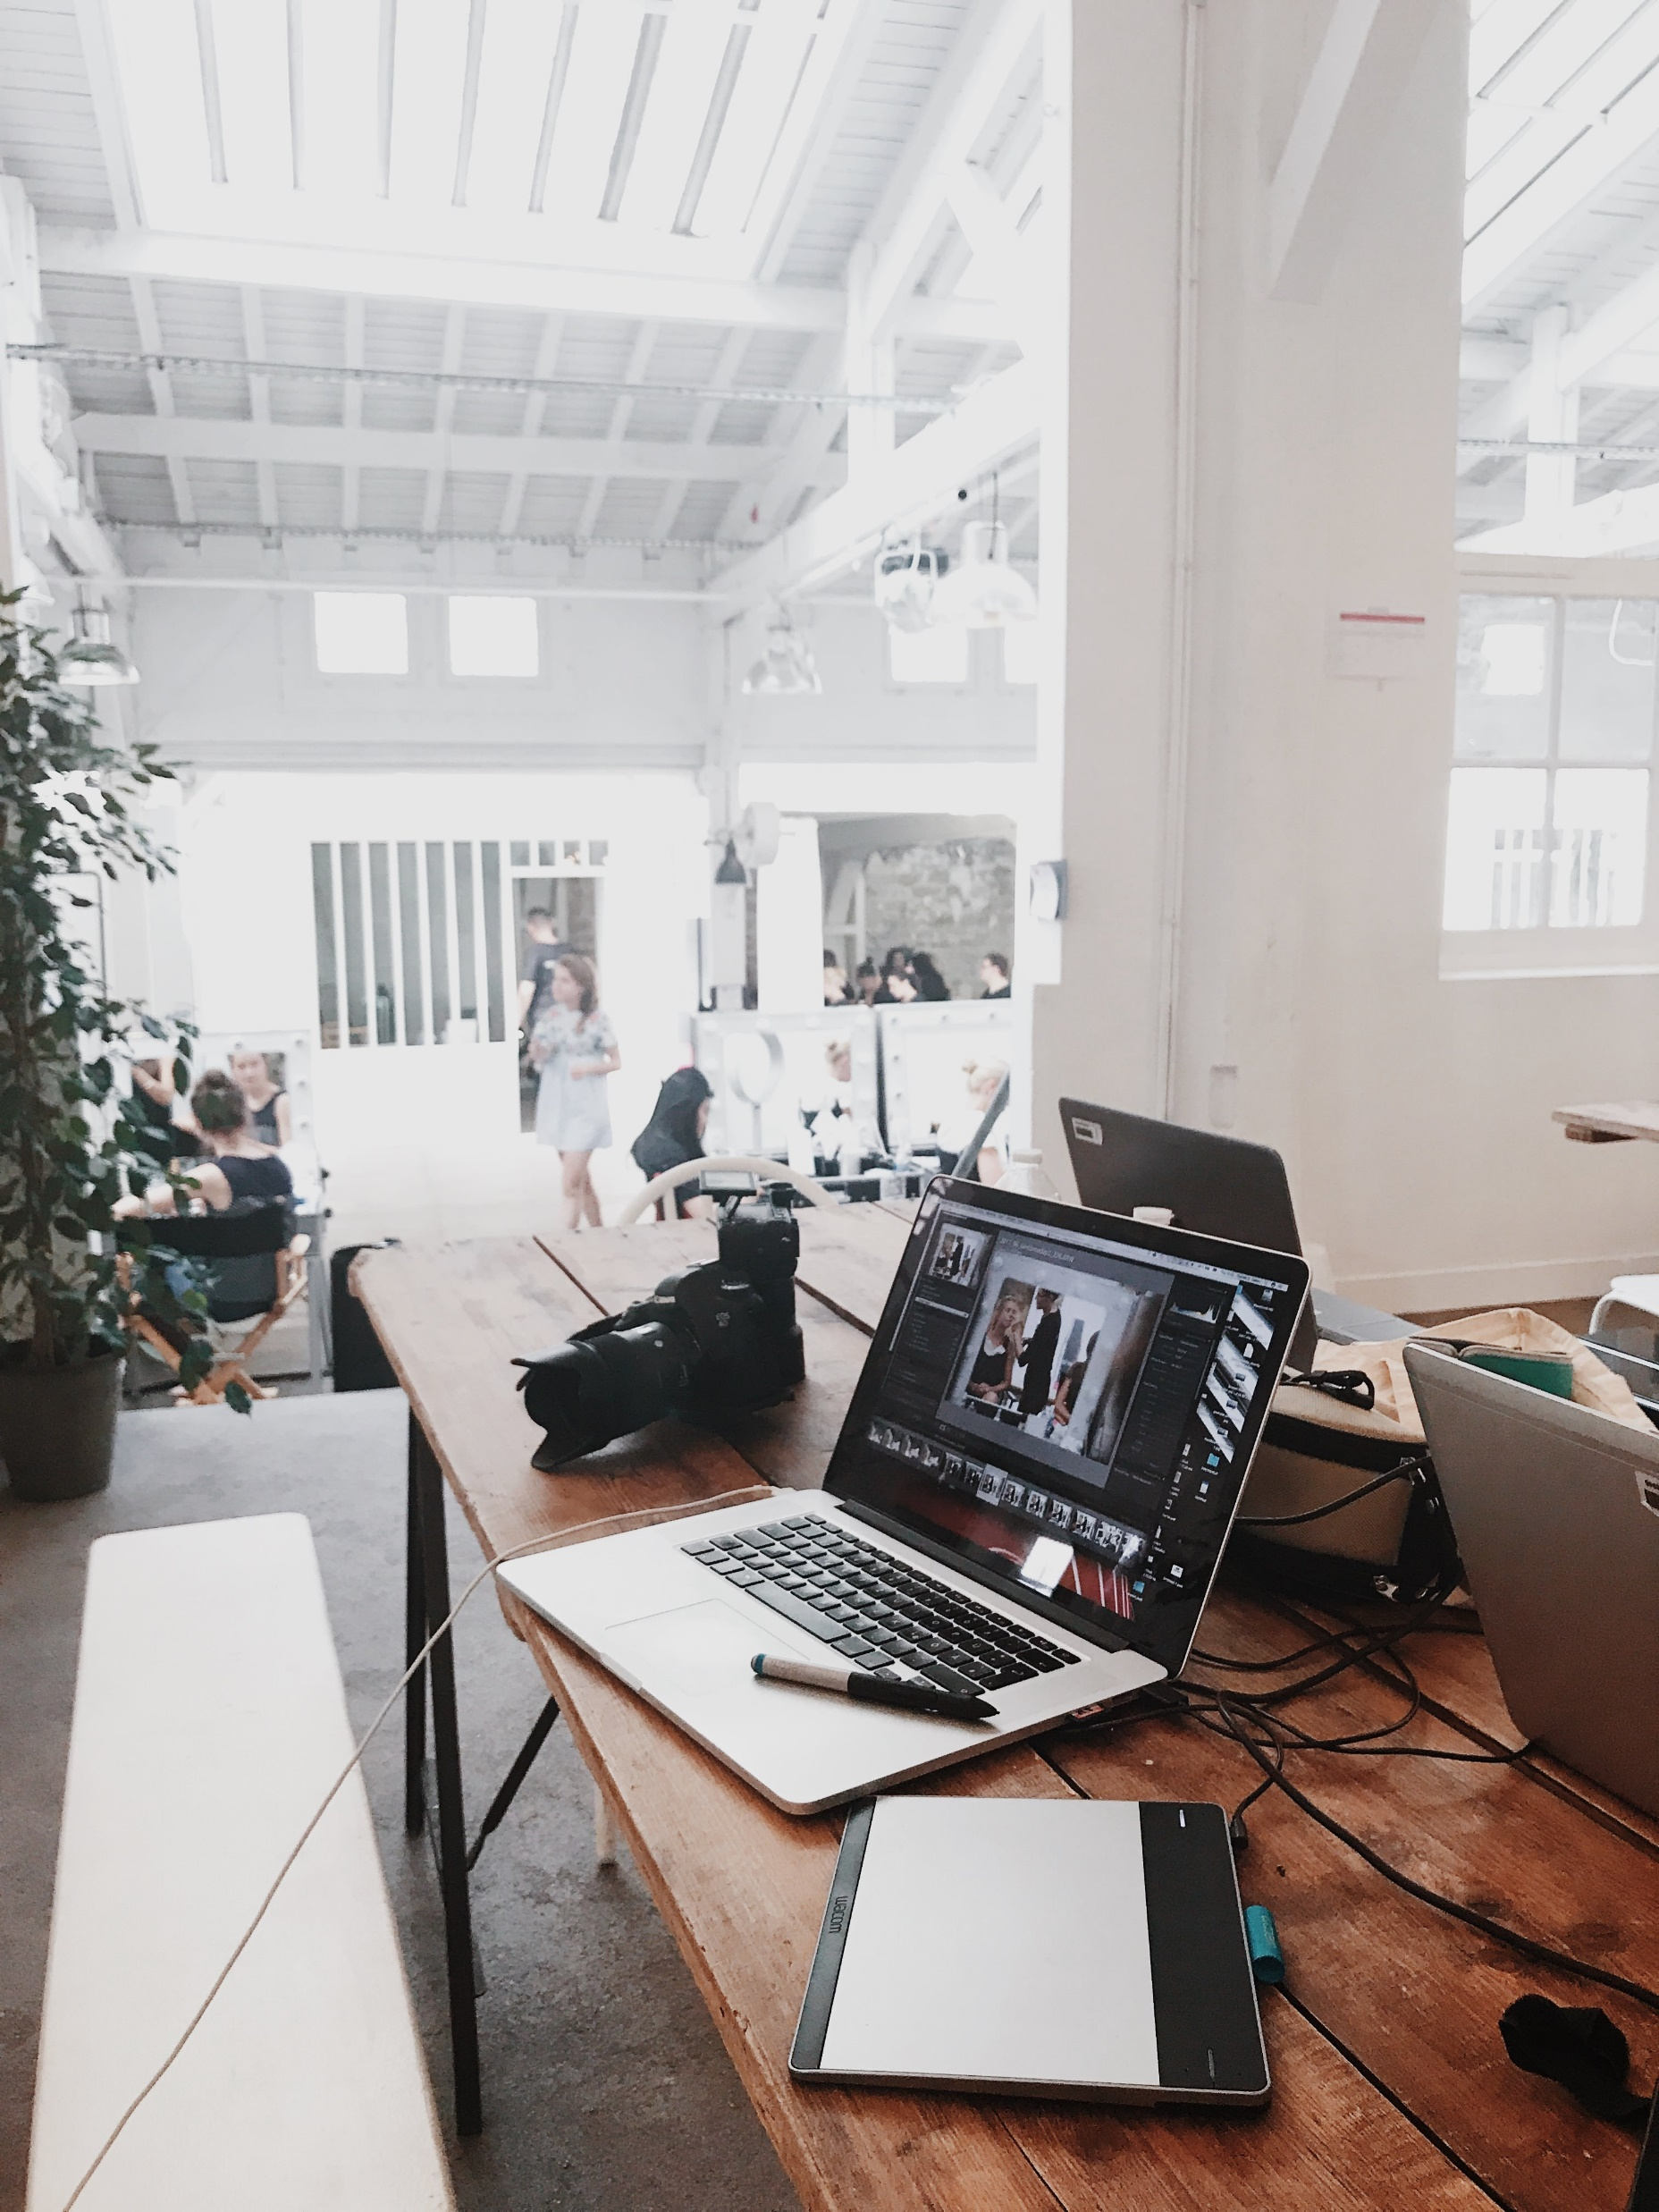
ИНОВАЦИЈЕ У УГОСТИТЕЉСТВУ
АКАДЕМИЈА СТРУКОВНИХ СТУДИЈА БЕОГРАД
Одсек Висока хотелијерска школа

Slide 2
5.2 Груписање објеката ресторатерства
1
2
6. Иновативна стратегија
развоја ресторатерства
ИНОВАЦИЈЕ
У УГОСТИТЕЉСВУ
3
6.1 Подела иновација
4
6.2 Иновације у ресторатерству
5
6.3 Иновације у вези са
ресторатерским производима и
услугама
6
7. ПОЈАМ ИНОВАЦИЈА
7
7.2 Информационе технологије и иновације
8
8. Значај иновација

Slide 3
5.1 Груписање објеката ресторатерства
Груписање ресторанских објеката је процес који се врши са циљем ближег дефинисања делатности и заузимања одређених позиција на тржишту.
Синергетски ефекат деловања сплета тржишних фактора и локације искристалисао је утицај и других фактора као што су: асортиман и начин пружања услуга, временски период пружања услуга, техничко-технолошка екипираност, организационо-кадровски модел, обим и структура капитала.
Локација, асортиман, начин и временски период пружања услуга условљавају техничко-технолошку екипираност и организационо-кадровски модел, а тиме и обим и структуру капитала.
Доминантан утицај поједине групе фактора опредељује кључне критеријуме даље систематизације објеката ресторатерства.

Slide 4
Груписање објеката ресторатерства претпоставља уважавање критеријума за диференцирање различитих облика туризма.
Синергетски деловање локације и мотива посете определило је поделу на културни и рекреативни туризам.
Начин задовољавања културне, односно рекреативне компоненте туристичке потребе опредељује дужину боравка, односно трајање туристичког
путовања, што иницира поделу на стационарни и екскурзиони туризам, док се као међуоблик издваја пролазни, или транзитни туризам.

Slide 5
Издвајање поменутих типских облика туризма условило је груписање хотелијерских објеката на основу критерујумима дужине боравка и периода рада, на стационарне и пролазне, односно објекте са сезонским и објекте са целогодишњим пословањем.
Груписање хотелијерских објеката према цени, од баџета, преко објеката економске, средње и прве класе, до луксузних, које настаје као израз прилагођавања различитим тржишним сегментима од масовног до ексклузивног туризма.
Објекти хотелијерства, техничко-технолошки конципирани под искључивим утицајем локационог фактора и сезонске снаге атрактивних ресурса, као, на пример, објекти коју своју понуду базтирају на формули 3С у летњој (сун, сеа, санд - сунце, море, песак) или зимској (сун, сноњ, ски - сунце, снег, скијање) варијанти, све теже одржавају позиције на туристичком тржишту(Хју, Поверс, 2002).

Slide 6
Старост, породични статус и платежна моћ опредељују преференције према објектима различитих категорија, који сходно верификованом рангу квалитета понуде формирају цене, превасходно по принципу '' вредност за новац ''.
Груписање и рангирање хотелијерских објеката представља полазну
претпоставку успешног пословања.
Динамика мењања потрошачких навика и понашања која доводи до настанка све бројнијих и разноврснијих облика туризма, намеће потребу даљег диференцирања хотелијерства, односно повећања степена његове флексибилности, у контексту трајне и доследне оријентације према кориснику.

Slide 7
6.Иновативна стратегија развоја ресторатерства
Способност организације да иновира и искористи предности иновација одлучујући је фактор преживљавања предузећа у данашњем брзопроменљивом пословном окружењу.
Да би се обликовала истинска иновативна култура, челни људи у компанијама морају развијати пажљив приступ где свака активност и реч рефлектују стварну жељу за подстицање и развој нових идеја .
Бити иновативан,квалитетно се разликовати у позитивном смислу од конкуренције, једини је начин да се опстане на тржишту.
Да би иновирали процесе
пословања и производе потребно је актуелно и специјалистичко знање које због динамике промена брзо застарева, што значи да је неопходно перманентно учење.

Slide 8
Иновација представља успешан развој и примену идеја и знања и има
за резултат знатно побољшан производ или услугу понуђену на тржишту (иновација производа) или нови и знатно поболјшани метод производње или испоруке комерцијалне користи (иновација процеса). У иновације се убрајају и промене у нивоу.
Код дефинисања иновативности важно је разликовање појмова
инвенције (нове идеје) и иновације. Инвенција је само први корак дугог
процеса који води до распрострањивања и учинковите употребе добре идеје, те како би постала иновација, инвенција се мора конвертовати у производ или услугу коју потрошачи желе.
Иновација подразумева обоје, инвенцију и комерцијализацију или другим речима успешну концептуализацију ипласман нових производа и услуга на тржиште.
Према Закону о иновационој делатности иновација је успешна тржишна примена инвенције, односно примена новог или значајно побољшаног производа, процеса или услуге (укључује значајна побољшања техничких карактеристика, компоненти и материјала, уграђеног софтвера, корисничке орјентисаности или других функционалних карактеристика) или маркетиншке методе
или нове организационе методе у пословању, организацији рада или односима правног лица са окружењем.

Slide 9
Гарсија и Калантоне (2002) нуде једну од универзалних дефниција па иновације у пословном окружењу описују као активности које су нове или другачије од постојећих.
Јанчетовић и сар. (2006) појам иновација описују као нешто ново, измењено, унапређено, а иновирање као увођење новина, унапређивање и осавремењавање постојећег.
Према Гриву и Тејлору (2000) иновације су нове идеје трансформисане и имплементиране у производе, услуге или процесе, које стварају вредност за фирму. У услужном сектору се под иновацијама подразумевају нове услуге и нови облици пружања услуга.
Ту се могу запазити три битна тренда: организационе иновације, увођење стандарда квалита и увођење нове технологије.
и
н
о
в
е
а
ј
и
ц

Slide 10
6.1 Подела иновација
Према Организацији за економску сарадњу и развој (Организатион фор Ецономиц Цо-оператион анд Девелопемент), с обзиром на степен „новога“ у производу, пословању или процесу, иновације је могуће поделити на радикалне (Радицал Инноватион) и инкременталне иновације (Инцрементал Инноватион).
Радикалне иновације подразумевају потпуно нови производ, производни процес или начин пословања предузећа којим ће оно остварити битан утицај на тржиште и на своју економску активност на том тржишту.
Инкременталне иновације подразумевају побољшавање (додавање нечега) већ постојећим производима, производним процесима или начину пословања
. Степен иновација се посматра из перспективе предузећа па ако су неки производ, процес или пословање потпуно нови унутар предузећа, без обзира на то постоји ли у другом предузећу, такав се производ, процес или пословање дефинише као радикална иновација, а ако су производ, процес или пословање побољшани уодносу на претходно стање унутар предузећа, у питању је инкрементална иновација. Инкременталне иновације су везане за ширење варијанти истог производа или услуга да би се задовољио захтев већег броја потрошача (екстерни разлог), или смањили трошкови и повећала продуктивност и флексибилност (интерни разлог).
Међутим, радикалне иновације уједно носе и највећи тржишни ризик. Изнели су податак да се хиљаде нових производа крајње потрошње годишње уведе, а негде између 60 и 90% њих не успе.
Слична је ситуација и на пословном тржишту. Најчешћи разлози њиховог неуспеха су: недостатак маркетинг истраживања, одсуство стратегијске оријентације, непостојање иновативне климе у предузећу, организациони проблеми, технички проблеми у обликовању производа, временско усклађивање развоја и комерцијализације производа, динамика потреба и захтева потрошача

Slide 11
Према области иновирања иновације се деле на:
1. иновације производа-примена новог или значајно поболјшаног производа за конкретно правно лице (не мора бити нови за тржиште), а није промена естетске природе или искључиво продаја иновираних производа које је произвело и развило друго правно лице;
2. иновације процеса-примена новог или значајно побољшаног начина производње или испоруке (уклјучујући значајне промене у техници, опреми или софтверу, али не исклјучиво организационе и менаџерске промене) који је нов или унапређен за посматрано правно лице, без обзира на то ко га је развио;
3. иновације организације-примена нових или знатних промена у структури или методама менаџмента, с намером да се у односном правном лицу побољша коришћење знања, квалитета производа или услуга, или повећа ефикасност пословних токова и
4. маркетиншке иновације-примена нове маркетиншке методе уклјучујући значајне промене у дизајну производа, паковању, пласману и промоцији производа, као и у наплаћивању производа.

Slide 12
6.2 Иновације у ресторатерству
Основне карактеристике савременог живота, рада и привређивања огледају се у променама које су све брже и чешће.
С тим у вези иновације се јављају као генератор промена које су неопходне да би пословање било успешно.
Они који нису иновативни губе тржишну позицију и нестају.
Уколико ресторатери желе да користе иновације као конкурентно оружје, треба да буду иновативнији у односу на конкуренцију, да створе промене и убрзају њихову имплементацију, да створе иновативну климу, као и да користе креативност запослених.

Slide 13
У контексту ресторатерства иновације се дефинишу као „идеја, пракса, процес или производ који стављају у функцију идеје које решавају проблеме и перцепиране су евалуација ефеката иновативности у функцији унапређења квалитета и лојалности гостију у ресторатерству.
Оне се дефинишу и као све новине које ресторатери уводе без обзира на то да ли су у питању потпуне новине у делатности, репродуковане од конкурената или адаптирани постојећи производи или услуге.

Slide 14
6.3 Иновације у вези са ресторатерским производима и
услугама
Под ресторатерским производима се подразумевају сви производи који се праве, припремају и доготовлјавају у ресторатерској кухињи и бару.
Они заправо представлјају понуду хране и пића одређеног ресторана. Садржај ресторатерских производа пописаних у јеловнику зависи, пре свега, од типа ресторана (класични, млечни, риблји, макробиотички и др.), од иновативности и креативности манаџмента, као и од могућности за стварање профита.
Ресторатерски производи се могу калкулативно обрадити као интегрални производи у структури туристичког производа, хотелског производа,
угостителјског производа, али су и производи сами за себе јер имају облик и структуру.

Slide 15
Угоститељски менаџери треба да иновирају понуду ресторатерских производа како би одговорили на савремене трендове у исхрани и креирали онакву каква је у сагласности са тренутним захтевима гостију.
Савремени трендови у гастрономији теже да истакну природан укус, састав, текстуру и структуру животних намирница као одговор на повећану свест гостију о томе шта свакодневно уносе у свој организам. Минтел група је извршила истраживања о утицају медија на однос потрошача према храни и кувању.
Генерално, гости су се едуковали о нутриционизму и здравој исхрани, припреми и топлотној обради хране. Утврђено је да ова сазнања утичу на евалуацију ефеката иновативности у функцији унапређења квалитета и лојалности гостију у ресторатерству. одлуку гостију о одабиру ресторана и јела које ће поручити.
Све је већи број ресторана који објављују информације о нутритивном саставу јела на јеловницима, нудећи већи избор оброк салата, прилога од поврћа са мањим процентом масти и сл.

Slide 16
6.2 Иновације у ресторатерству
Основне карактеристике савременог живота, рада и привређивања огледају се у променама које су све брже и чешће. С тим у вези иновације се јављају као генератор промена које су неопходне да би пословање било успешно.
Они који нису иновативни губе тржишну позицију и нестају.
Уколико ресторатери желе да користе иновације као конкурентно оружје, треба да буду иновативнији у односу на конкуренцију, да створе промене и убрзају њихову имплементацију, да створе иновативну климу, као и да користе креативност запослених.
У контексту ресторатерства иновације се дефинишу као „идеја, пракса, процес или производ који стављају у функцију идеје које решавају проблеме и перцепиране су евалуација ефеката иновативности у функцији унапређења квалитета и лојалности гостију у ресторатерству.
Оне се дефинишу и као све новине које ресторатери уводе без обзира на то да ли су у питању потпуне новине у делатности, репродуковане од конкурената или адаптирани постојећи производи или услуге.
Истраживања посебно усмерена на иновације у ресторатерству установила су да увођењем иновација ресторани постају привлачнији гостима што утиче на повећање профитабилности.

Slide 17
У циљу задржавања старих и придобијања нових гостију створила се потреба за иновирањем понуде, амбијента, развојем и проширењем услуга, већом употребом информационих технологија и изградњом односа са гостима.
Потребе гостију се константно мењају, а угоститељи су у обавези да их прате како би задржали или унапредили тржишну позицију.
Промене у потребама гостију су уско везане за медијски простор који заузимају емисије о правилној исхрани, здравом животном стилу, кувању итд.
Значајан утицај имају интернет, часописи и други облици масовне комуникације преко којих читаоци упознају храну, њена својства и јела светских кухиња.

Slide 18
6.3 Иновације у вези са ресторатерским производима и услугама
Под ресторатерским производима се подразумевају сви производи који се
праве, припремају и доготовлјавају у ресторатерској кухињи и бару. Они
заправо представлјају понуду хране и пића одређеног ресторана.
Садржај ресторатерских производа пописаних у јеловнику зависи,
пре свега, од типа ресторана (класични, млечни, риблји, макробиотички и др.), од иновативности и креативности манаџмента,као и од могућности за
стварање профита.
Ресторатерски производи се могу калкулативно обрадити као интегрални
производи у структури туристичког производа, хотелског производа,
угостителјског производа, али су и производи сами за себе јер имају облик и
структуру.
Минтел група је извршила истраживања о утицају медија на однос потрошача према храни и кувању. Генерално, гости су се едуковали о нутриционизму и здравој исхрани, припреми и топлотној обради хране.
Утврђено је да ова сазнања утичу на евалуацију ефеката иновативности у функцији унапређења квалитета и лојалности гостију у ресторатерству. одлуку гостију о одабиру ресторана и јела које ће поручити.
Све је већи број ресторана који објављују информације о нутритивном саставу јела на јеловницима, нудећи већи избор оброк салата, прилога од поврћа са мањим процентом масти и сл.
Угоститељски менаџери треба да иновирају понуду ресторатерских производа како би одговорили на савремене трендове у исхрани и креирали онакву каква је у сагласности са тренутним захтевима гостију.
Савремени трендови у гастрономији теже да истакну природан укус, састав, текстуру и структуру животних намирница као одговор на повећану свест гостију о томе шта свакодневно уносе у свој организам

Slide 19
Уколико запослени нису оспособљени мале су шансе да се иновацијама производа постигне жељени ефекат.
Пре свега, особље промовише иновације, продаје гастрономске производе, препоручује их, али и први долазе до информација везаних за захтеве гостију и њихово задовољство.
Дакле, запослени треба да испрате трендове, а понекад и да их наслуте или поставе. Запослени који нису навикли на промене често пружају отпор према увођењу како нових технологија тако и нових процеса рада.
То су природне реакције изазване страхом да промена може утицати на њихов удео упроцесу и узроковати евентуалну деградацију.
Зато је битна едукација људи која ће сходно томе на ефикасан начин уклонити наведене страхове и отпоре који се јављају код запослених.

Slide 20
7. ПОЈАМ ИНОВАЦИЈА
Термин иновација потиче од латинске речи инноваре што значи направити нешто ново.
Иновација је примена нове и побољшане идеје, поступка, добра, услуге, процеса која доноси нове користи или квалитет у примени.
Иновација је процес претварања идеје у практичну примену – реализацију што је и једна од најједноставнијих и најпознатијих дефиниција иновације.
Иновација = теоријски концепт + техничка инвенција +комерцијална експлоатација
2019/3/18

Slide 21
Због тога се иновација односи и на излаз (аутпут) и на сам процес од идеје до
реализације (верификације на тржишту, комерцијализације).
Иновација је свако средство уз помоћ којег предузетници могу да
профитирају, захваљујући могућностима које се крију у променама у
окружењу. Иновацијама претходе инвенције, и оне су у ствари примењени
проналасци.
Иновације се директно могу применити од стране предузетника, у
производњи или у било којој другој области људске делатности.
Иновација, или увођење исплативих новина, подразумева увођење
новог производа или унапређивање постојећег, смањење инпута (трошкови
производње и администрације), повећавање продуктивности и/или искоришћење
опреме или времена, побољшавање квалитета производа и/или услуга,
повећавање сигурности, унапређење пласмана и др., односно сваку
предузету меру која води ка порасту конкурентности пословног система.

Slide 22
Пословна иновација може интегрисати иновације у подручјима:
· производа /услуга, · процеса и технологије, · маркетинга и · организације.
Иновације у ширем смислу доносе побољшања у подручју:
· конструкције производа (технолошке иновације), · иновација процеса, · организације рада или пословања, · маркетинга, · иновације услуга и др.
Класификација иновација на основу њиховог атрибута – степен новине:
· природа иновације · тип новине

Slide 23
Према критеријуму природа иновације, имамо две широке класе иновација:
-радикалне (суштинске) иновације и инкременталне (еволутивне) иновације.
Према критеријуму тип новине, имамо такође две класе иновација:
иновације производа/услуга и иновације процеса.
П. Дракер је дефинисао 7 различитих извора за иновације, који се међусобно разликују по ризику и неизвесности коју носе у себи, као и месту настанка. Они су: · Неочекиваност · Неподударност · Потреба процеса · Привредне и тржишне структуре · Демографска кретања · Промене у опажању · Ново знање
Иновативност можемо посматрати и као својство организације и огледа се пре свега у отворености према променама, успешном управљању променама и успешном прихватању промена. Иновативност организације, посматрана као својство организације да иницира и бави се иновирањем и иновационим процесима, представља неопходан услов успешног функционисања, у смислу остваривања дугорочног пословног успеха – пре свега, профитабилности, те одржања баланса између ефикасности и ефективности.
Савремена предузећа полазе од потребе успостављања иновативне организације, која је у сваком тренутку отворена ка промени и способна да промену у што краћем року апсорбује у циљу очувања виталности и конкурентности на тржишту.

Slide 24
7.1 Технологија и иновације
Технолошке иновације у предузећу догађају се у сфери настанка нових производа (иновације производа) и у сфери усвајања нових и унапређивања постојећих технолошких процеса (иновације процеса).
Појам технологије и технолошких иновација досад је углавном стављао нагласак на иновације процеса, док савремени приступ стратешком управљању технологијом у иновативној организацији целовито приступа проблему иновације технологије и разматра све значајне аспекте промена везаних за њу.

Slide 25
7.2 Информационе технологије и иновације
Један од ефективних начина за достизање и одржавање конкурентске позиције
пословног система на тржишту је примена иновација.
Појам иновација је једнако значајан и у савременом информационом друштву, чију инфраструктурну основу чине информационо-комуникационе технологије (ИКТ).
Иновација или увођење исплативих новина подразумева проширење скупа
производа и услуга, успостављање нових метода производње, снабдевања и
дистрибуције, увођење промена у менаџменту и организацији рада.
Бројне научне студије у свету, које се баве питањем утицаја савремених ИКТ
на економске резултате пословних система, истичу као главне факторе
убрзаног раста продуктивности и економског развоја - развој и примену ИКТ.
Стога је од посебног интереса да се истражи подручје утицаја савремених ИКТ
на појаву иновација.

Slide 26
8. Значај иновација
Менаџери треба да размотре пресудну улогу иновација и способности
дизајнирања нових производа, у циљу постизања конкурентске предности над
потенцијалном конкуренцијом. Висок квалитет производа је кључни фактор
задовољства и лојалности потрошача.
Компаније треба да буду флексибилне када су у питању технолошке
промене и захтеви потрошача.
Иновативне могућности и развој нових производа имају позитиван утицај на перформансе компаније, а тиме и на остварење конкурентске предности. Савремена тржишта се одликују брзим технолошким иновацијама, брзим променама потреба потрошача и сталним скраћивањем животног циклуса производа.
Сходно томе, компаније морају размотрити иновативне стратегије које смањују време неопходно да се производи који задоволјавају потребе потрошача доставе до тржишта. Иновације се могу дефинисати као сложени процес генерисања нових идеја и превођења идеја у праксу.

Slide 27
8.1 Значај отворених иновација
Феномен отворених иновација постаје све значајнији у последњих неколико
година. Отворене иновације се односе на идеју да је најбољи начин за
иновирање пословања компаније да се донесу свеже идеје из екстерног
окружења, док се размењују идеје које су интерно креиране.
Званична дефиниција коју је дао Chesbrough гласи:
„Отворене иновације подразумевају приливе и одливе знања како би се убрзале интерне иновације и проширило тржиште за екстерну употебу иновација“.
Модел отворених иновација тежи да се фокусира на генерисање вредности кроз сарадњу са екстерним партнерима.Конкретно, сарадња са екстерним партнерима побољшава перформансе иновације производа, што има позитиван утицај и на финансијске перформансе .
Отворене иновације могу постати кључ за развој компаније и остварење конкурентске предности. Модел отворених иновација омогућава компанијама да своје чврсте границе трансформишу у полупропустљиву мембрану која омогућава иновацијама да се лакше крећу између екстерног окружења и интерних иновативних процеса компаније.

Slide 28
ХВАЛА НА ПАЖЊИ!
АКАДЕМИЈА СТРУКОВНИХ СТУДИЈА БЕОГРАД
Одсек Висока хотелијерска школа

